Slide 1













Slide 2


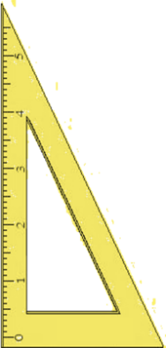

Bài 1: Vẽ đường thằng CD đi qua điểm H và vuông góc với đường thẳng AB
Bước 1: Đặt một cạnh góc vuông của ê ke trùng với đường thẳng AB.
D
Bước 2: Chuyển dịch ê ke trượt theo đường thẳng AB sao cho cạnh góc vuông thứ hai của ê ke gặp điểm H.
A
B
Bước 3: Vạch một đường thẳng theo cạnh đó và kéo dài thành đường thẳng CD
H
C

Slide 3
Bài 1: Vẽ đường thằng CD đi qua điểm H và vuông góc với đường thẳng AB
Bước 1: Đặt một cạnh góc vuông của ê ke trùng với đường thẳng AB.
C
H
B
Bước 2: Chuyển dịch ê ke trượt theo đường thẳng AB sao cho cạnh góc vuông thứ hai của ê ke gặp điểm H.
D
Bước 3: Vạch một đường thẳng theo cạnh đó và kéo dài thành đường thẳng CD
A

